Slide 1



DESARROLLO HISTÓRICO DE LA BIOQUÍMICA
BIOQUÍMICA

Slide 2
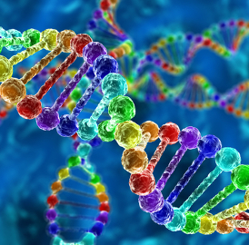
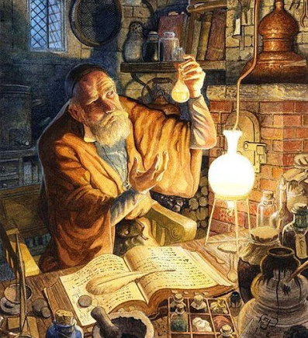
BIOQUÍMICA.- Se encarga del estudio de las sustancias que se encuentran presentes en los organismos vivos y de las reacciones químicas fundamentales para los procesos vitales.
Son muchos los personajes que han participado en el inicio y desarrollo de la bioquímica.
La iniciación de la investigación dentro de los límites de la moderna bioquímica se produjo hace unos 200 años. En la segunda mitad del siglo XVIII y durante todo el XIX se llevó a cabo un gran esfuerzo para entender tanto el aspecto estructural como el funcional de los procesos vitales.
BIOQUÍMICA
DESARROLLO HISTÓRICO DE LA BIOQUÍMICA

Slide 3
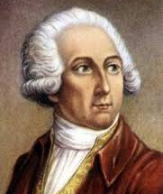
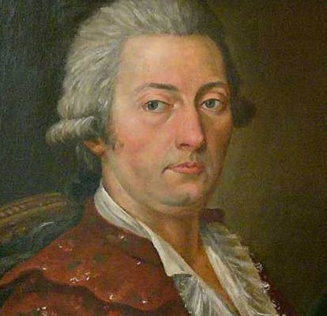
SIGLO XVIII
En 1780 Antoine Lavoisier realizo estudios, sobre la respiración; concluyó que esta es similar a la combustión, sólo que más lenta.
Antoine Lavoisier (1743-1794)
SIGLO XVIII
Las investigaciones de Karl Scheele sobre la composición química de los tejidos vegetales y animales constituyeron, el impulso para el de la bioquímica.
Karl Scheele (1742-1786)
BIOQUÍMICA
DESARROLLO HISTÓRICO DE LA BIOQUÍMICA

Slide 4
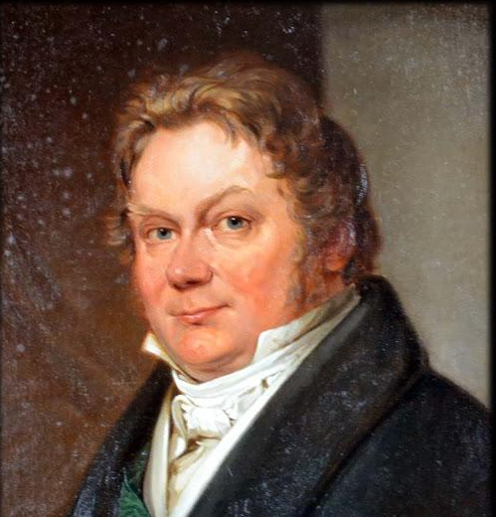
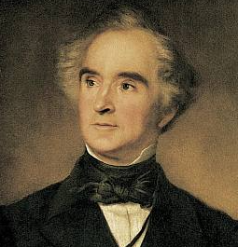

SIGLO XIX
Jöhns Berzelius (1779-1848)
Al desarrollarse las técnicas de análisis cuantitativo elemental, Jöhns Berzelius y Justus Von Liebig demostraron, que las sustancias aisladas por Scheele contenían como elemento común al carbono.
SIGLO XIX
Justus Von Liebig (1803-1873)
Siguieron los intentos para sintetizar sustancias que contuviesen carbono (productos orgánicos). El vitalismo estaba en auge, sostenía que los compuestos orgánicos solamente podían ser sintetizados únicamente existía en los tejidos vivos.
BIOQUÍMICA
DESARROLLO HISTÓRICO DE LA BIOQUÍMICA

Slide 5
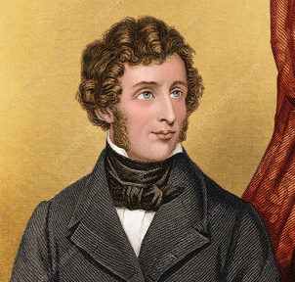
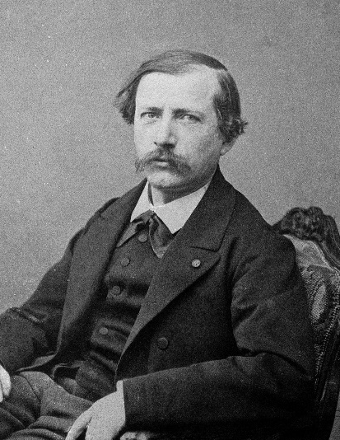
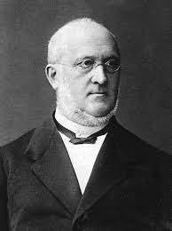
SIGLO XIX
El vitalismo se vino abajo cuando en 1828, Friedrich Wohler, sintetizó la urea a partir de cianatos metálicos y sales de amonio.
Friedrich Wohler (1800-1882)
Marcellin Berthelot (1827-1907)
SIGLO XIX
A las investigaciones de Wohler siguió, en 1844, Adolf Kolbe con la síntesis de ácido acético y Marcellin Berthelot de varios compuestos orgánicos sintetizados en 1850. El Vitalismo quedó en el olvido.
Adolf Kolbe (1818- 1884)
BIOQUÍMICA
DESARROLLO HISTÓRICO DE LA BIOQUÍMICA

Slide 6
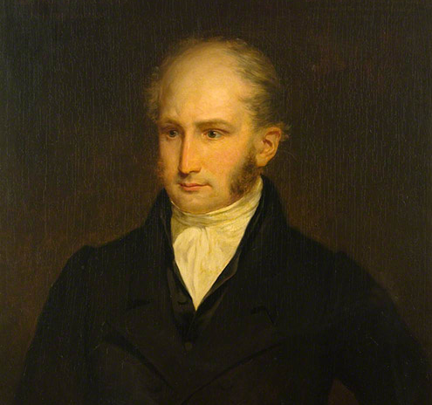
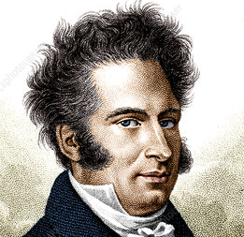
DESARROLLO HISTÓRICO DE LA BIOQUÍMICA
La división de los alimentos en azúcares, grasas y proteínas, que dura hasta nuestros días, fue establecida por primera vez en 1827 por el médico William Prout.
William Prout
SIGLO XIX
Michel Chevreul demostró, a través de estudios de saponificación, que las Lipidos se componían de ácidos grasos y glicerina.
Michel Chevreul (1786-1889)
BIOQUÍMICA

Slide 7
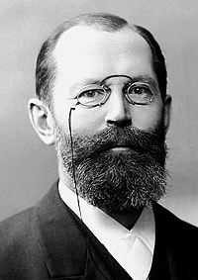
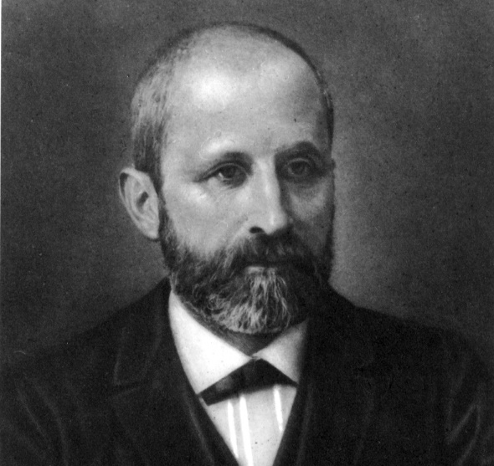
SIGLO XIX
Emil Fischer, revoluciono la investigación relativa a las estructuras de carbohidratos, lipidos y proteínas. Recibió el premio Nóbel de Química en 1902.
Emil Fischer (1852-1919)
SIGLO XIX
En 1868, Friedrich Miescher descubrió la presencia de ácido nucleíco en los núcleos de las células del pus obtenido de vendajes quirúrgicos desechados.
Friedrich Miescher (1844-1895)
BIOQUÍMICA
DESARROLLO HISTÓRICO DE LA BIOQUÍMICA

Slide 8
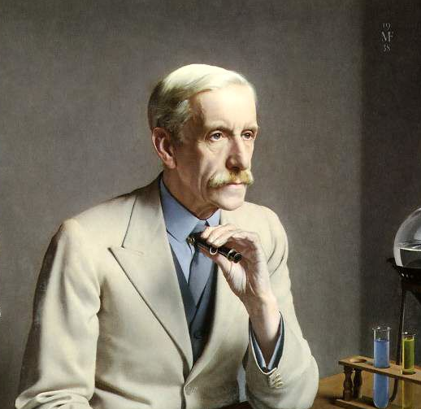
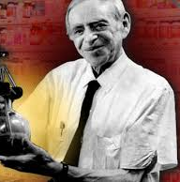
SIGLO XX
Frederick Hopkins y sus colaboradores señalaron la existencia de enfermedades causadas por deficiencias nutritivas.
Frederick Hopkins (1861-1947)
SIGLO XX
La pelagra, el escorbuto, el raquitismo y el beriberi fueron gradualmente admitidas como enfermedades nutritivo-deficientes.
Casimir Funk
BIOQUÍMICA
DESARROLLO HISTÓRICO DE LA BIOQUÍMICA

Slide 9
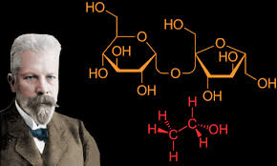
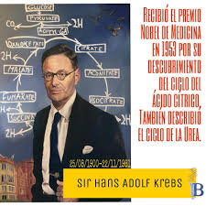
SIGLO XX
Las investigaciones de Buchner sobre fermentaciones, estimularon otras investigaciones, resultando la determinación de la ruta bioquímica completa desde glucógeno hasta ácido láctico.
Eduard Buchner (1860-1917)
SIGLO XX
Los trabajos de Adolf Krebs sobre el metabolismo oxidativo de carbohidratos los continuaron y desarrollaron en otras áreas del metabolismo intermediario, realizados por otros investigadores.
Profesor Adolf Krebs
BIOQUÍMICA
DESARROLLO HISTÓRICO DE LA BIOQUÍMICA

Slide 10
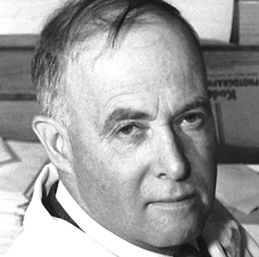
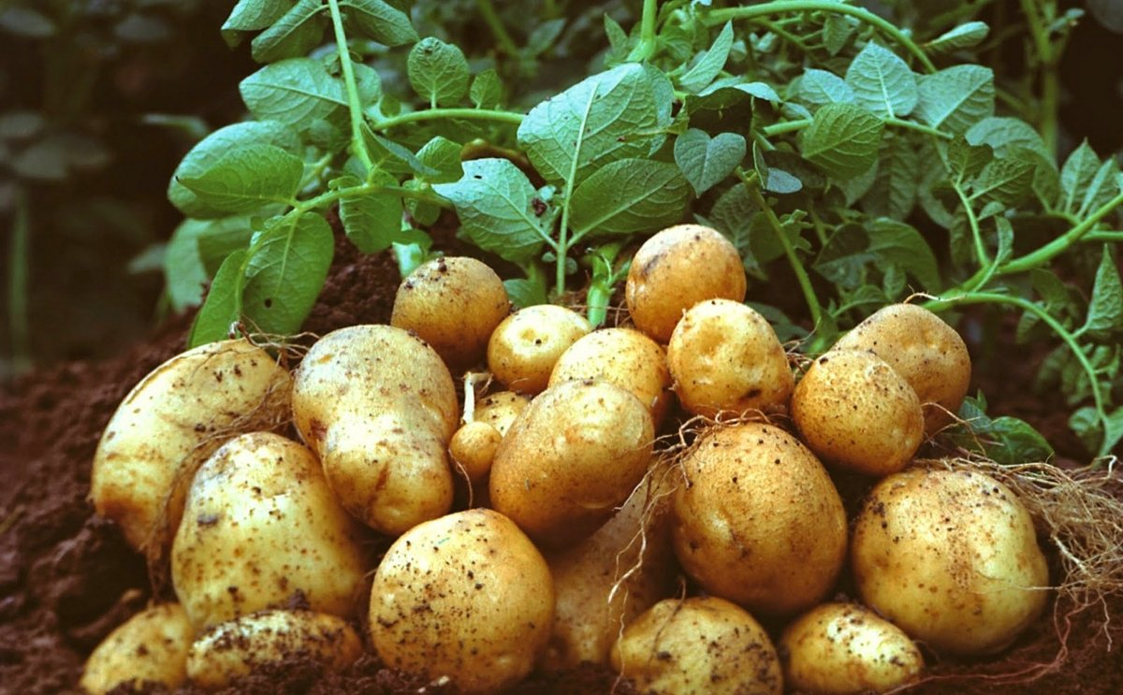
SIGLO XX
James B. Sumner descubrió, en 1926, que los biocatalizadores (las enzimas), son proteínas, y este descubrimiento centra el interés por la investigación de la estructura y propiedades bioquímicas de las proteínas.
James B. Sumner (1887-1955)
SIGLO XX
1935, Sumner describió claramente el fenómeno catalítico, y señalado que la diastasa de la papa, enzima que cataliza la hidrólisis del almidón constituía un ejemplo de un biocatalizador.
BIOQUÍMICA
DESARROLLO HISTÓRICO DE LA BIOQUÍMICA

Slide 11
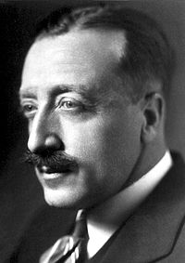
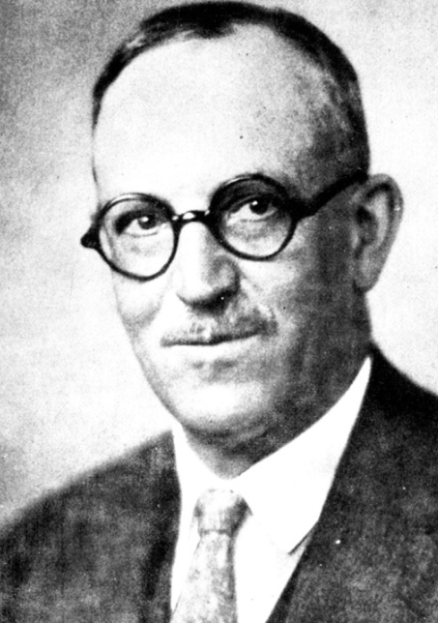
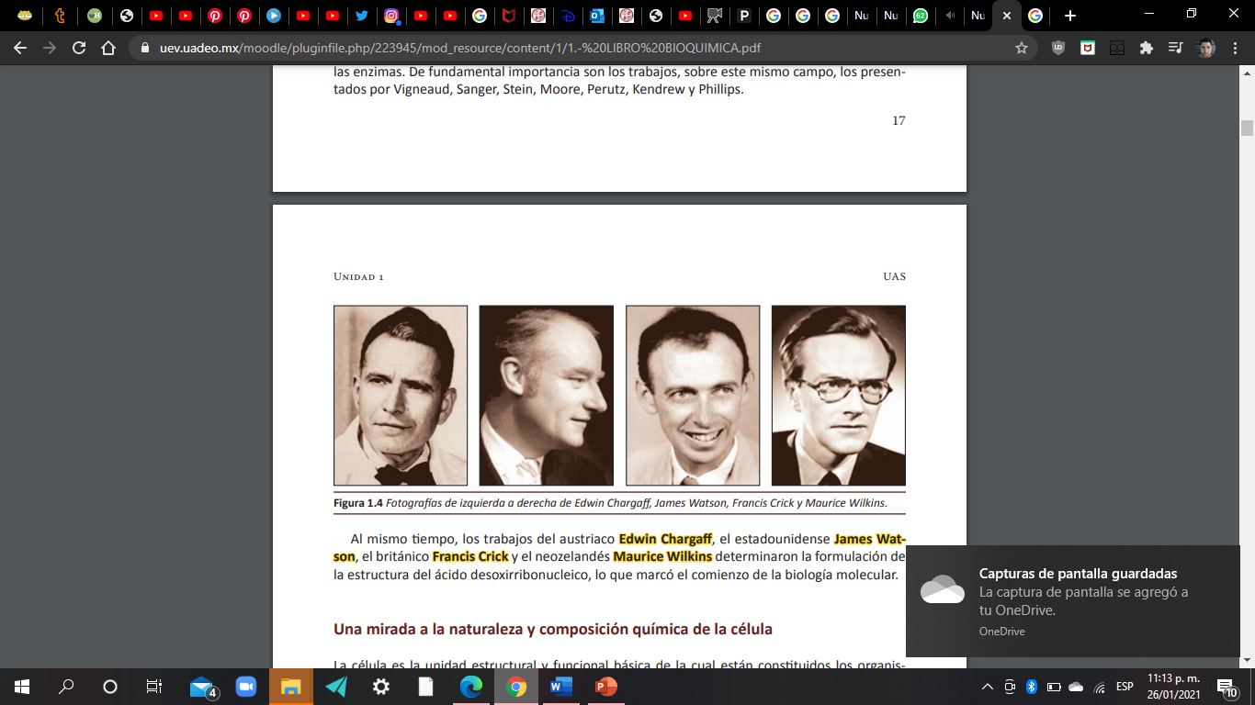
SIGLO XX
Las investigaciones de purificación de enzimas por John Northrup y Moses Kunitz, confirmaron la naturaleza proteica de las enzimas, lo que convirtió a Sumner en el padre de la moderna enzimología, recibiendo el premio nobel de química en 1946.
John Northrup
Moses Kunitz
SIGLO XX
Los trabajos de Edwin Chargaff, James Watson, Francis Crick y Maurice Wilkins determinaron la formulación de la estructura del ácido desoxirribonucleico, lo que marcó el comienzo de la biología molecular.
BIOQUÍMICA
DESARROLLO HISTÓRICO DE LA BIOQUÍMICA

